Slide 1
Игра «Сокобан» на Pygame
Ступникова Ксения

Slide 2
Введение
Проект Игра «Сокобан» ориентирован на любителей логических игр и представляет собой компьютерную версию классической игры «Сокобан», в которой анимированному персонажу необходимо перемещать тортики в определенные целевые места (тарелки) на карте уровня. В игре предусмотрены «враги» - розовые шарики, которые рандомно двигаются по карте и при столкновении с ними игрок проигрывает, а если все тортики задвинуты – игрок одерживает победу.

Slide 3
Задачи для проекта
1. Создание анимированного персонажа, способного перемещать тортики по картам уровней и размещать их в целевые места (тарелки).
2. Разработка механики движения "врагов" (разноцветных шариков), которые случайным образом перемещаются по карте уровня и сталкиваясь с персонажем – побеждают его.
3. Определение правил игры - победа достигается, когда все тортики размещены на целевых местах.
4. Разработка нескольких уровней игры с возрастающей сложностью.
5. Запись времени прохождения и отображение лучшего результата.

Slide 4
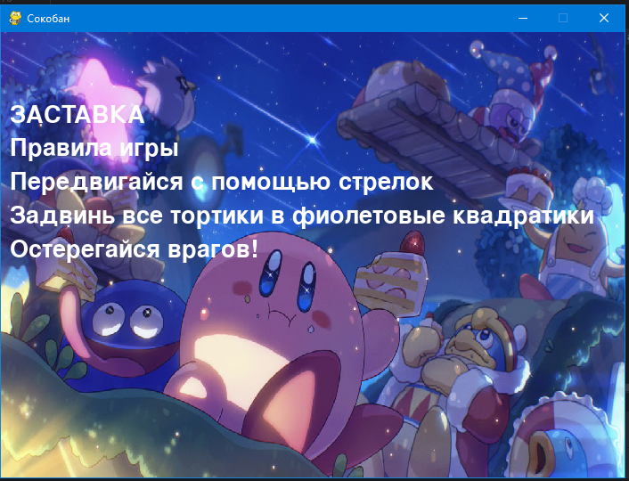
заставка

Slide 5
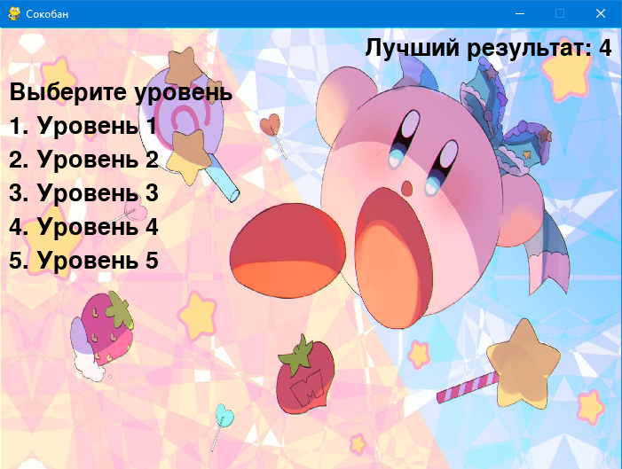
Меню уровней с лучшим результатом

Slide 6
Уровни игры
В проекте представлено 5 уровней, на каждом из которых персонажу необходимо задвигать тортики в тарелки, остерегаясь летающих по карте шариков. Каждый уровень предлагает новые логические вызовы и увеличивает сложность задачи, способствуя разнообразию и интересу игрока. В каждом уровне есть счетчик времени и шагов.

Slide 7
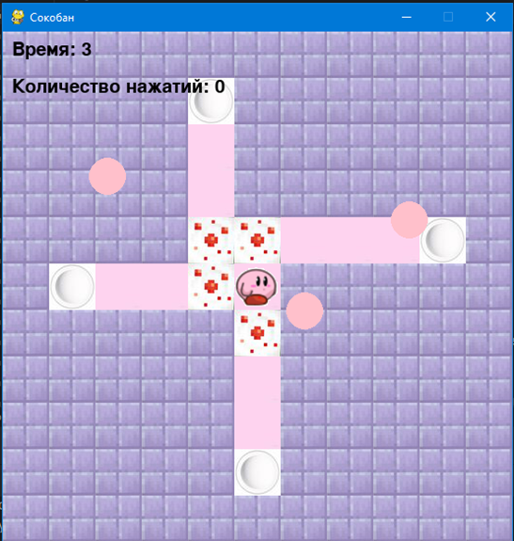
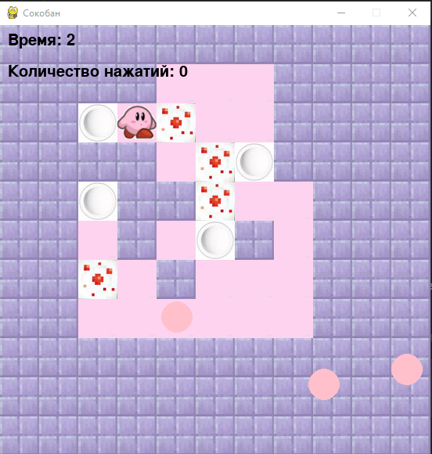
1 Уровень 2 уровень

Slide 8
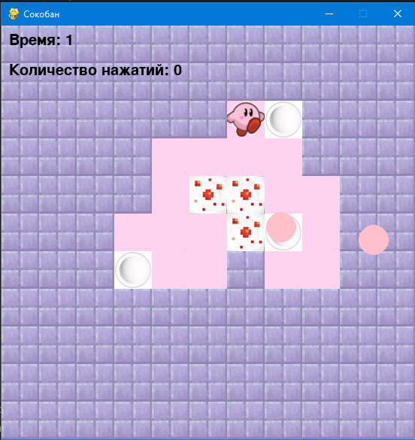
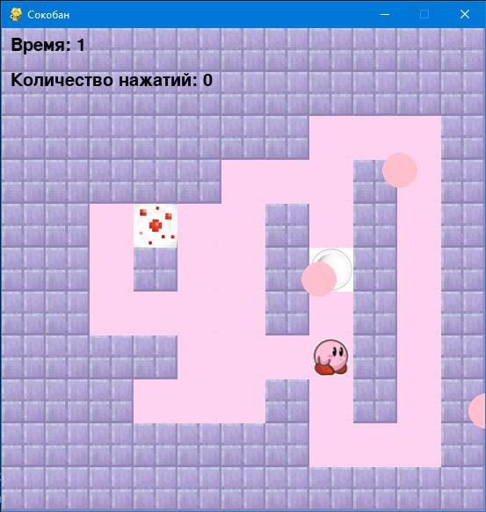
3 Уровень 4 уровень

Slide 9
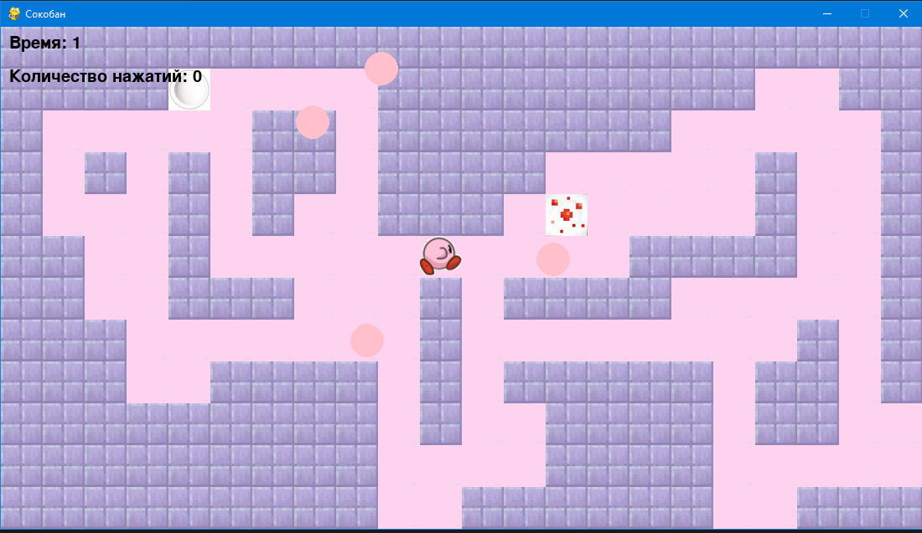
5 уровень

Slide 10
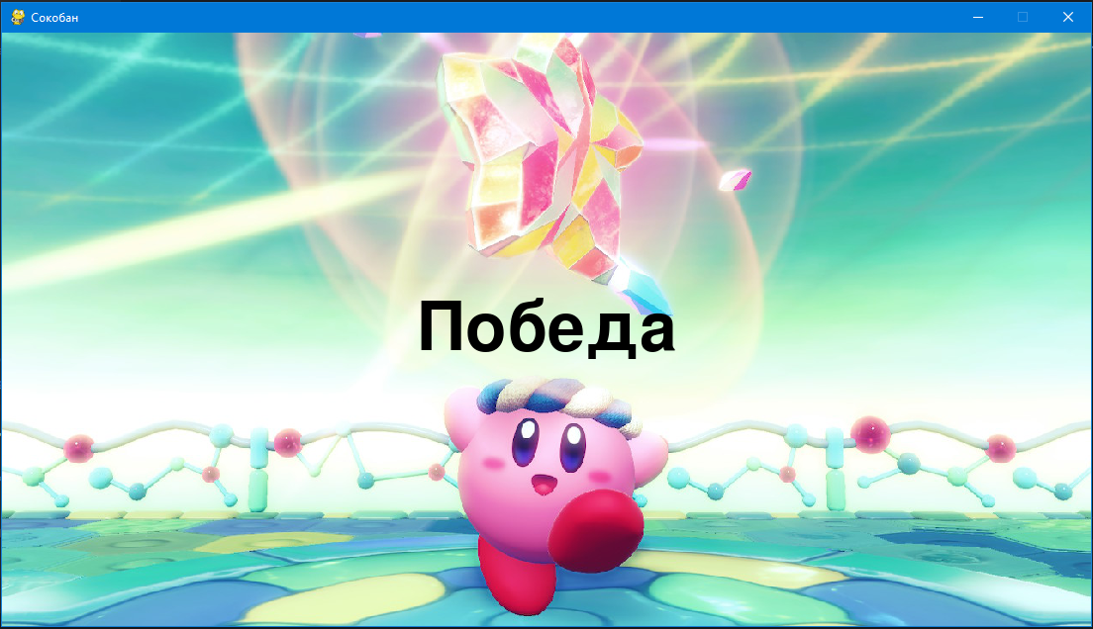
победа
После того, как все тортики будут задвинуты в тарельки открывается финальная заставка победы.

Slide 11
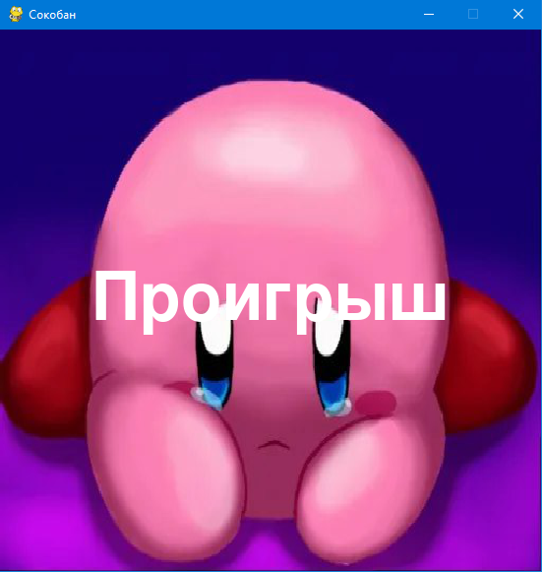
проигрыш
А если в персонажа попадёт враг – игра закончится и отобразится финальная заставка – проигрыша.

Slide 12
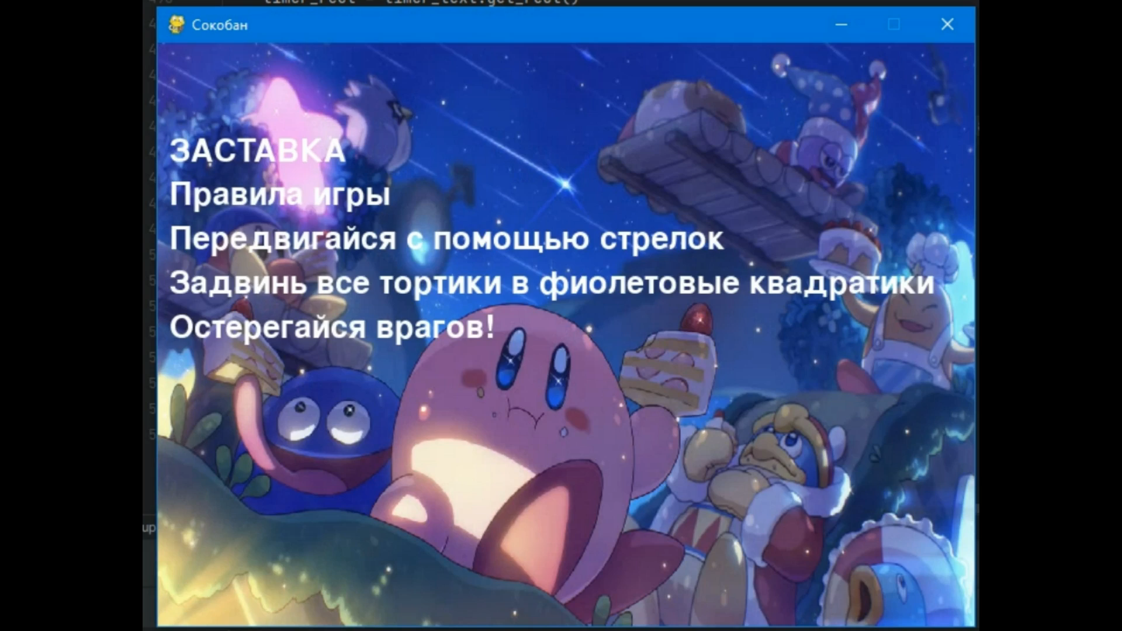
Игра «сокобан»

Slide 13
Полезность проекта
Игра "Сокобан" предназначена для людей, любящих логические головоломки и ищущих увлекательное развлечение с возможностью развития логического мышления. Проект "Игра Сокобан" представляет собой увлекательное развлечение с возможностью развития логического мышления, предназначенное для широкой аудитории. Он позволяет пользователям провести время с пользой, развивая свои логические и пространственные навыки.

Slide 14
Замечания:
Необходимо обеспечить разнообразие уровней, чтобы игра была интересной для игрока.
Обеспечить возможность сохранения прогресса пользователя, например, с помощью сохранения уровня после его завершения.
Обеспечить возможность переигрывания уровней после завершения игры.

